Slide 2
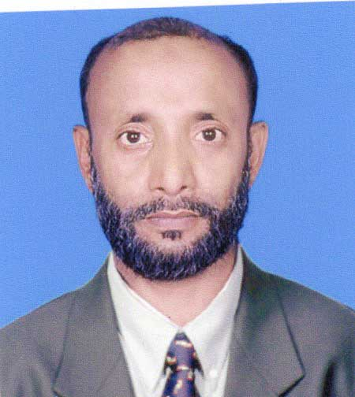
পরিচিতি
মো: মাসুদ রানা
ট্রেড ইন্সট্রাক্টর
কদতমলী হাসান পাবলিক উচ্চ বিদ্যালয়
ঘাটাইল,টাংগাইল
মেইলঃ-shamul2006@gmail.com
শ্রেণি: সপ্তম
বিষয়: বিজ্ঞান
অধ্যায়: দশম
পাঠ:০১
Notes:
এই স্লাইডটি হাইড করে রাখতে পারেন আবার শিক্ষক ইচ্ছে করলে দেখাতেও পারেন।

Slide 3
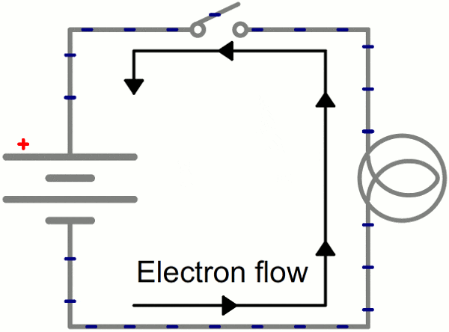
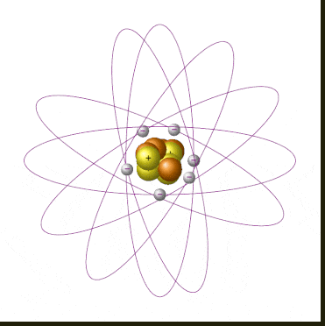
ছবিতে
কি ঘঠছে এখানে ?
আকর্ষণ করছে
তবে আজকের পাঠ কি হবে ?
Notes:
মনোযোগ আর্কষণের জন্য ভিডিও উপস্থাপন করা হবে এবং প্রশ্নত্তোরের মাধ্যমে পাঠ ঘোষণা করা হবে।

Slide 4
আজকের পাঠের বিষয়
বিদ্যৎ ও চুম্বকের ঘটনা
পাঠ -০২
Notes:
শিক্ষকঃ তাহলে এসো আজ আমরা ইমেইল নিয়ে আলোচনা করি।

Slide 5
এই পাঠ শেষে শিক্ষার্থীরা...
১.চার্জের সঙ্গা বর্ণনা করতে পারবে।
২.চার্জের ধর্ম বর্ণনা করতে পারবে।
৩.চার্জের অস্তিত্ব বর্ণনা করতে পারবে।

Slide 6
ঘর্ষণে ইলেকট্রনের প্রভাব
প্রোটন
ইলেকট্রন দিয়ে ধনাত্বক
ইলেকট্রন
ইলেকট্রন নিয়ে ঋনাত্বক
ঘর্ষণের ফলে
পশমী কাপড় থেকে
ইলেকট্রন প্লাষ্টিক দন্ডে চলে যায়।
পশমী কাপড়
প্লাষ্টিক দন্ড

Slide 7
একক কাজ
আধান বা চার্জ কী ?

Slide 8
উত্তর মিলামো
ঘর্ষণের ফলে এক বস্তু হতে অন্য বস্তুতে ইলেকট্রন স্থানান্তরিত হয়। তখন বস্তুসমূহ তড়িতাহিত হয়।তাকেই চার্জ বলে।

Slide 9
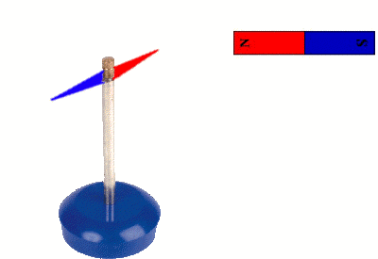
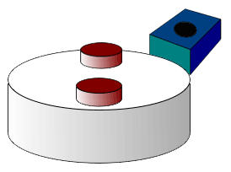
কেন ঘঠে ?
কী ঘঠছে এখানে?

Slide 10
ভিডিও দেখি
Notes:
১৫-৩১ নং স্লাইডের মাধ্যমে শিক্ষার্থীরা gmail সাইটে প্রবেশ করে একটি পূর্ণাঙ্গ Email Address খুলতে পারবে।

Slide 12
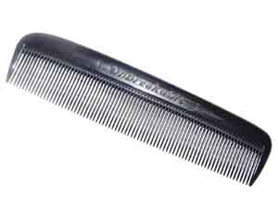
২নং চিরুনী
ফলে ১নং চিরুনী ২নংএর কাছে নেওয়ায় ‍ বিকর্ষণ করে
ঘর্ষণের কারনে
পশমী কাপড় থেকে
ইলেকট্রন চিরুনীতে চলে যায়।
১নং চিরুনী
পশমী কাপড়

Slide 13
দলীয় কাজ
সমধর্মী আধান পরস্পর বিকর্ষণ করে-ব্যাখ্যা কর।

Slide 14
কোন প্রশ্ন

Slide 15
মূল্যায়ন

Slide 16
বাড়ির কাজ
চার্জ কিভাবে উৎপন্ন করা যায় করা যায় নিম্নের ভিডিও দেখে –ব্যাখ্যা কর।

Slide 17
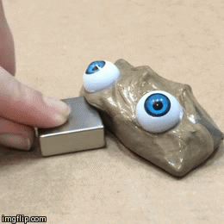
ডিজিটাল শ্রেণিতে সবাইকে ধন্যবাদ

